Slide 1

TRƯỜNG CĐ LÝ TỰ TRỌNG TP.HCM
KHOA LÝ LUẬN CHÍNH TRỊ
CHÀO MỪNG SINH VIÊN ĐẾN VỚI
TUYÊN TRUYỀN
NGÀY PHÁP LUẬT VIỆT NAM 9/11

Slide 2
Mục tiêu
Mục đích:
Tôn vinh Hiến pháp, pháp luật,
Giáo dục ý thức thượng tôn pháp luật,
Giáo dục HS SV phải gương mẫu, tự giác tuân thủ, chấp hành, bảo vệ Hiến pháp và pháp luật.

Slide 3
Mục tiêu
Yêu cầu:
• SV trình bày được vị trí của Hiến pháp, Hiến Pháp VN qua các thời kỳ.
• Hình thành ý thức tôn trọng pháp luật và bảo vệ pháp luật của sinh viên.
• Có ý thức phòng chống bạo lực học đường.

Slide 4
NỘI DUNG
Tại Điều 8 của Luật Phổ biến giáo dục pháp luật năm 2012 có ghi: “Ngày 9/11 hằng năm là Ngày Pháp luật nước Cộng hòa xã hội chủ nghĩa Việt Nam.
Ngày Pháp luật được tổ chức nhằm tôn vinh Hiến pháp, pháp luật, giáo dục ý thức thượng tôn pháp luật cho mọi người trong xã hội”

Slide 5
NỘI DUNG
Ngày 9/11/1946
Ngày ban hành hiến pháp đầu tiên của VN

Slide 6
NỘI DUNG
1. LAN TỎA TINH THẦN THƯỢNG TÔN HIẾN PHÁP
1.1. Vị trí của Hiến pháp
Hiến pháp (còn gọi là Luật Nhà nước),
là ngành luật chủ đạo trong hệ thống pháp luật

Slide 7
NỘI DUNG
Luật Nhà nước quy định những nguyên tắc về
Chế độ chính trị,
Chế độ kinh tế và xã hội,
Địa vị pháp lý của công dân,
Những nguyên tắc tổ chức và hoạt động của bộ máy nhà nước.

Slide 8
NỘI DUNG
Hiến pháp là
Đạo luật cơ bản, quan trọng nhất,
Có hiệu lực pháp lý cao nhất
Các văn bản pháp luật khác đều có hiệu lực pháp lý thấp hơn Hiến pháp và không được trái với Hiến pháp

Slide 9

NỘI DUNG
1.2. Hiến pháp Việt Nam qua các thời kỳ
Ngày
09-11-1946
bản Hiến pháp đầu tiên của nước Việt Nam Dân Chủ Cộng Hòa được ban hành

Slide 10

NỘI DUNG
-Tiếp sau đó là Hiến pháp năm 1959.
-Hiến pháp năm 1980.
-Hiến pháp năm 1992.
-Hiến pháp hiện hành Hiến pháp 2013.

Slide 11

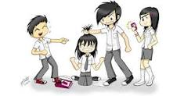
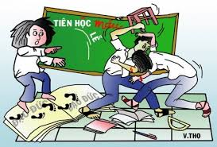
NỘI DUNG
2. PHÒNG CHỐNG BẠO LỰC HỌC ĐƯỜNG
Bạo lực học đường là hành vi
Hành hạ, ngược đãi, đánh đập
Xâm hại thân thể, sức khỏe

Slide 12
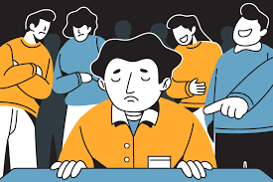
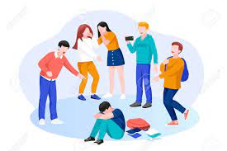
NỘI DUNG
Bạo lực học đường là hành vi
Cô lập, xua đuổi
Các hành vi cố ý gây tổn hại về thể chất, tinh thần

Slide 13
NỘI DUNG
Bạo lực học đường ảnh hưởng trực tiếp đến
Học tập
Tâm lý của HS SV

Slide 14
NỘI DUNG
Người bị bạo lực sẽ bị tổn thương về
thể xác và tinh thần
chấn động nặng hay nhẹ
phụ thuộc vào mức độ của bạo lực

Slide 15
NỘI DUNG
đánh nhau…..là hành vi bạo lực thể chất
đánh nhau là hành vi cấm, không được làm

Slide 16
NỘI DUNG
Những hình thức kỷ luật khi đánh nhau
khiển trách trước hội đồng kỷ luật nhà trường
nếu đánh nhau có tổ chức
cảnh cáo trước toàn trường

Slide 17
NỘI DUNG
Thông tư 58/2011/TT-BGDĐT
ngày 12.12.2011
SV bị xếp loại hạnh kiểm yếu
trong một số trường hợp
có thể bị xử lý hình sự…

Slide 18

NỘI DUNG
SV không vô cảm trước bạo lực học đường
Khi bết được có tình trạng bạo lực học đường
nhà trường
tìm cách báo cho
người có trách nhiệm

Slide 19
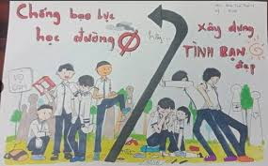
NỘI DUNG

Slide 20

NỘI DUNG
3. CÁC QUY TẮC ỨNG XỬ TRÊN MẠNG XÃ HỘI
3.1. Những quy tắc ứng xử
- Tìm hiểu và tuân thủ các điều khoản hướng dẫn sử dụng của nhà cung cấp dịch vụ mạng xã hội trước khi đăng ký

Slide 21

NỘI DUNG
3. CÁC QUY TẮC ỨNG XỬ TRÊN MẠNG XÃ HỘI
Thực hiện biện pháp tự quản lý, bảo mật tài khoản mạng xã hội
Nhanh chóng thông báo tới các cơ quan chức năng, nhà cung cấp dịch vụ khi tài khoản cá nhân bị mất quyền kiểm soát

Slide 22

NỘI DUNG
3. CÁC QUY TẮC ỨNG XỬ TRÊN MẠNG XÃ HỘI
Chia sẻ những thông tin có nguồn chính thống, đáng tin cậy.
Có các hành vi, ứng xử phù hợp với những giá trị đạo đức, văn hóa, truyền thống của dân tộc Việt Nam;

Slide 23
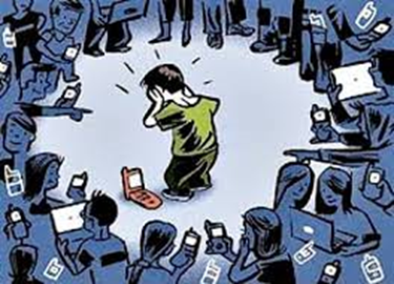
NỘI DUNG
3. CÁC QUY TẮC ỨNG XỬ TRÊN MẠNG XÃ HỘI
Không sử dụng từ ngữ gây thù hận, kích động bạo lực, phân biệt vùng miền, giới tính, tôn giáo.

Slide 24
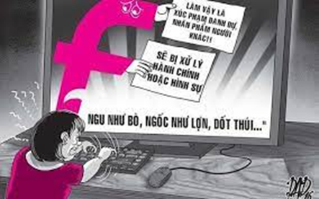
NỘI DUNG
3. CÁC QUY TẮC ỨNG XỬ TRÊN MẠNG XÃ HỘI
-Không đăng tải nội dung vi phạm pháp luật
-Không đăng tải các thông tin xúc phạm danh dự, nhân phẩm ảnh hưởng đến quyền và lợi ích hợp pháp của các tổ chức, cá nhân khác

Slide 25
NỘI DUNG
3. CÁC QUY TẮC ỨNG XỬ TRÊN MẠNG XÃ HỘI
3.1. Những quy tắc ứng xử
Không sử dụng ngôn ngữ phản cảm, vi phạm thuần phong mĩ tục;
Không tung tin giả, tin sai sự thật;...
Không gây bức xúc trong dư luận xã hội, ảnh hưởng đến trật tự an toàn xã hội.

Slide 26
NỘI DUNG
3. CÁC QUY TẮC ỨNG XỬ TRÊN MẠNG XÃ HỘI
3.1. Những quy tắc ứng xử
Khuyến khích sử dụng mạng xã hội để tuyên truyền, quảng bá về đất nước, con người, văn hóa tốt đẹp của Việt Nam,
Chia sẻ thông tin tích cực, những tấm gương người tốt, việc tốt.

Slide 27
NỘI DUNG
3. CÁC QUY TẮC ỨNG XỬ TRÊN MẠNG XÃ HỘI
3.1. Những quy tắc ứng xử
- Vận động người thân trong gia đình, bạn bè, những người xung quanh tham gia giáo dục, bảo vệ trẻ em, trẻ vị thành niên và sử dụng mạng xã hội một cách an toàn, lành mạnh

Slide 28

NỘI DUNG
3.2. Xử phạt vi phạm hành chính các hành vi lợi dụng mạng xã hội
- Điều 101 Nghị định 15/2020/NĐ-CP (sửa đổi tại Khoản 37 Điều 1 Nghị định 14/2022/NĐ-CP),

Slide 29
NỘI DUNG
Phạt tiền từ 10.000.000 đồng đến 20.000.000 đồng đối với hành vi lợi dụng mạng xã hội để thực hiện một trong các hành vi sau
+ Cung cấp, chia sẻ thông tin giả mạo, thông tin sai sự thật, xuyên tạc, vu khống, xúc phạm uy tín của cơ quan, tổ chức, danh dự, nhân phẩm của cá nhân;

Slide 30
NỘI DUNG
Phạt tiền từ 10.000.000 đồng đến 20.000.000 đồng đối với hành vi lợi dụng mạng xã hội để thực hiện một trong các hành vi sau
+ Cung cấp, chia sẻ thông tin cổ súy các hủ tục, mê tín, dị đoan, dâm ô, đồi trụy, không phù hợp với thuần phong, mỹ tục của dân tộc;

Slide 31
NỘI DUNG
Phạt tiền từ 10.000.000 đồng đến 20.000.000 đồng đối với hành vi lợi dụng mạng xã hội để thực hiện một trong các hành vi sau
+ Cung cấp, chia sẻ thông tin miêu tả tỉ mỉ hành động chém, giết, tai nạn, kinh dị, rùng rợn;

Slide 32
NỘI DUNG
Phạt tiền từ 10.000.000 đồng đến 20.000.000 đồng đối với hành vi lợi dụng mạng xã hội để thực hiện một trong các hành vi sau
+ Cung cấp, chia sẻ thông tin bịa đặt, gây hoang mang trong Nhân dân, kích động bạo lực, tội ác, tệ nạn xã hội, đánh bạc hoặc phục vụ đánh bạc;

Slide 33
NỘI DUNG
Phạt tiền từ 10.000.000 đồng đến 20.000.000 đồng đối với hành vi lợi dụng mạng xã hội để thực hiện một trong các hành vi sau
+ Cung cấp, chia sẻ thông tin bịa đặt, gây hoang mang trong Nhân dân, kích động bạo lực, tội ác, tệ nạn xã hội, đánh bạc hoặc phục vụ đánh bạc;

Slide 34
NỘI DUNG
Phạt tiền từ 10.000.000 đồng đến 20.000.000 đồng đối với hành vi lợi dụng mạng xã hội để thực hiện một trong các hành vi sau
+ Quảng cáo, tuyên truyền, chia sẻ thông tin về hàng hóa, dịch vụ bị cấm;
+ Cung cấp, chia sẻ hình ảnh bản đồ Việt Nam nhưng không thể hiện hoặc thể hiện không đúng chủ quyền quốc gia;

Slide 35
NỘI DUNG
Phạt tiền từ 20.000.000 đồng đến 30.000.000 đồng đối với hành vi lợi dụng mạng xã hội để thực hiện một trong các hành vi sau
+ Đối với hành vi tiết lộ thông tin thuộc danh mục bí mật nhà nước, bí mật đời tư của cá nhân và bí mật khác mà chưa đến mức truy cứu trách nhiệm hình sự

Slide 36

NỘI DUNG
4. TUYÊN TRUYỀN LUẬT GIAO THÔNG ĐƯỜNG BỘ

Slide 37
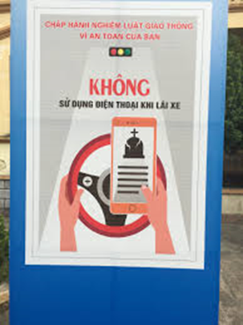
NỘI DUNG
Những lỗi giao thông thường gặp
- Người đang điều khiển xe máy sử dụng điện thoại di động, thiết bị âm thanh (trừ thiết bị trợ thính)
phạt 800.000 đồng
đến 1.000.000 đồng

Slide 38

NỘI DUNG
Vượt đèn đỏ, đèn vàng
phạt 800.000 đồng
đến 1.000.000 đồng

Slide 39
NỘI DUNG
Đi không đúng phần đường hoặc làn đường quy định (Đi sai làn)
phạt 400.000 đồng
đến 600.000 đồng
nếu gây tai nạn giao thông
phạt 4.000.000 đến 5.000.000 đ

Slide 40
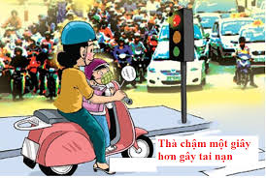
NỘI DUNG
Điều khiển xe máy không có gương chiếu hậu bên trái hoặc có nhưng không có tác dụng
phạt 100.000
đến 200.000 đ

Slide 41
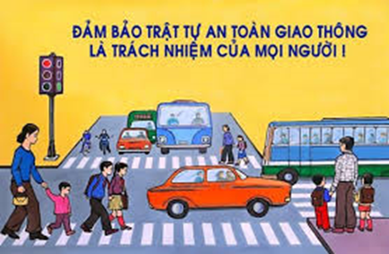
NỘI DUNG

Slide 42
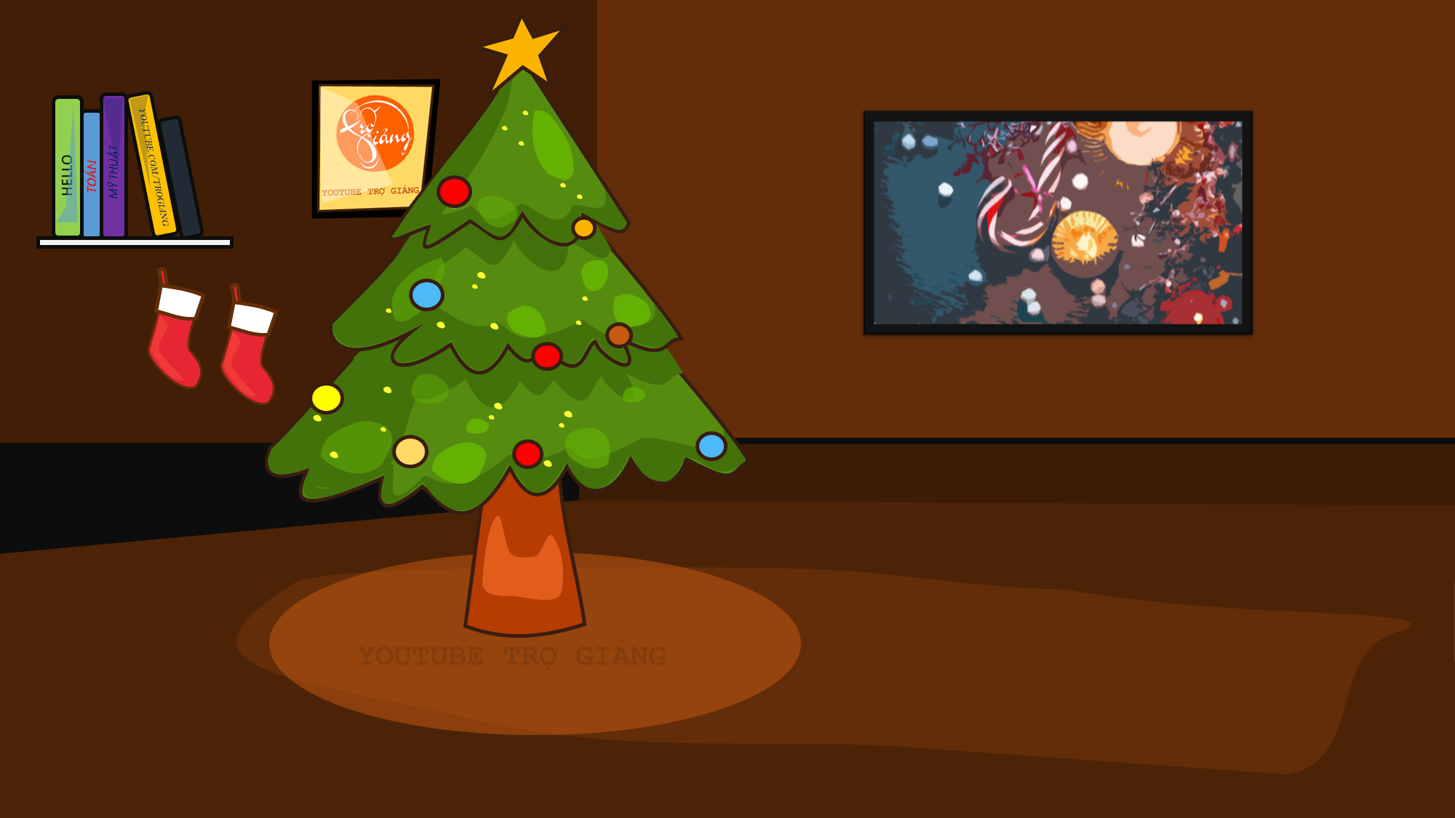







MÓN QUÀ MAY MẮN
SURPRISE GIFT

Slide 44


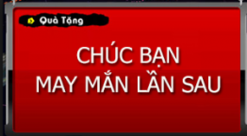



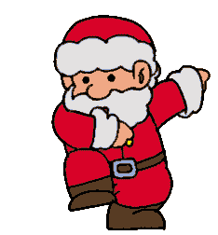

Hiến pháp đầu tiên của nước Việt nam được Quốc hội thông qua ngày, tháng, năm nào?
01/01/2014 c. 28/11/1946
09/11/1946 d. 01/01/2013
b

Slide 45



Ngày tuyên truyền pháp luật Việt nam là ngày nào?
Ngày 09/11 c. Ngày 28/11
Ngày 01/01 d. Ngày 02/09
a

Slide 46


Vượt đèn đỏ, đèn vàng sẽ bị xử phạt?
300.000đ- 600.000đ c. 500.000đ- 700.000đ
800.000đ- 1.000.000đ d.1.000.000đ- 1.200.000đ
b

Slide 47
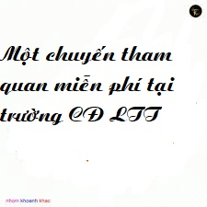


Người đang điều khiển xe máy sử dụng điện thoại di động, thiết bị âm thanh (trừ thiết bị trợ thính) thì bị xử phạt
200.000đ- 400.000đ c. 400.000đ- 600.000đ
b. 600.000đ- 800.000đ d. 800.000đ- 1.000.000đ
d

Slide 48


Cung cấp, chia sẻ thông tin giả mạo, thông tin sai sự thật, xuyên tạc sẽ bị xử phạt số tiền là
a. 20.000.000đ- 30.000.000đ c. 5.000.000đ- 7.000.000đ b. b.10.000.000đ- 20.000.000đ d. 1.000.000đ- 1.200.000đ
b

Slide 49
CÁC EM
CÓ HỎI THÊM GÌ KHÔNG?

Slide 50
CẢM ƠN
CÁC EM ĐÃ HỢP TÁC TỐT

